Slide 1
Ağız ve çene arklarının genel yapısı ile ağızdaki ve yüzdeki işaret noktaları
Dr Mert OCAK
Öğretim Görevlisi

Slide 2
MAXILLA
Ağız boşluğunun tavanının, burun boşluğunun dış duvarının ve orbitanın tabanının yapısına katılan bir kemiktir. Bunlarla birlikte kendi içerisinde sinus maxillaris denilen bir boşluk vardır. Fossa infratemporalis’in ve fossa pterygopalatina’nın yapısına katılır. Kafa iskeletinin bütününde fissura orbitalis inferior ve fissura pterygomaxillaris’in oluşumuna katılır. Processus frontalis, processus zygomaticus, processus palatinus ve processus alveolaris denilen dört çıkıntısı, facies nasalis, facies infratemporalis, facies orbitalis ve facies anterior denilen dört yüzü vardır.
MANDIBULA
Kafa iskeletinin en büyük, en kuvvetli ve tek hareketli kemiğidir. Yüz iskeletinin alt kısmını oluşturan bu kemik dişlerin bulunduğu bir corpus mandibulae ve çene eklemine katılan iki adet ramus mandibulae’den oluşur. Corpus mandibulae ile ramus mandibulae’ni birleştiği yerde oluşan açıya angulus mandibulae denilir. Angulus mandibulae erişkinlerde yaklaşık 100⁰’dir.

Slide 3
Processus alveolaris maxillaris: Diş yuvalarının (alveol) bulunduğu kısımdır. Karşı tarafın kemiğiyle birlikte arcus alveolaris superior’u (üst çene arkı) oluşturur. Bu ark üzerinde her dişin kök yapısına uygun olarak bir ya da daha fazla yuvadan oluşan çukurluklar vardır (alveoli dentales). Birbirine komşu iki dişin kökleri arasını dolduran üçgen şeklindeki kemik bölmeye septum interalveolare, çok köklü dişlerde aynı dişin kökleri arasındaki alanı dolduran kemik bölmeye septum interradiculare denilir.
Pars alveolaris mandibularis: Diş yuvalarının (alveol) bulunduğu kısımdır. Dişlerin oturduğu bu kavse arcus alveolaris inferior’u (alt çene arkı) denilir. Bu ark üzerinde her dişin kök yapısına uygun olarak bir ya da daha fazla yuvadan oluşan çukurluklar vardır (alveoli dentales). Birbirine komşu iki dişin kökleri arasını dolduran üçgen şeklindeki kemik bölmeye septum interalveolare, çok köklü dişlerde aynı dişin kökleri arasındaki alanı dolduran kemik bölmeye septum interradiculare denilir.

Slide 4
Damak (palatum)​
Sert damak ​(palatum durum)​
Yumuşak damak ​(palatum mollae)​ (velum palatinum)

Slide 5
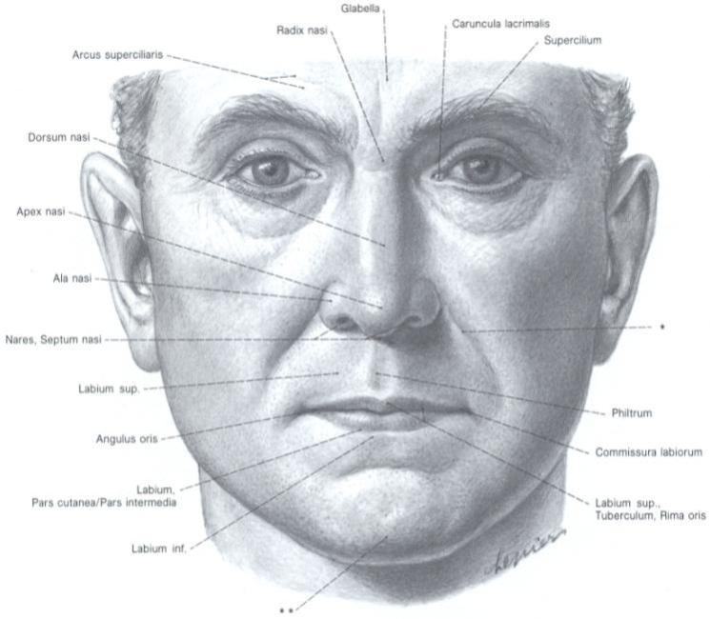

Slide 6
